Slide 1
关键路径刷题
数据结构与算法365特训营

Slide 2
关键路径刷题
本次课内容
SDUTOJ2498
HDU4019
POJ1949
HDU1224
HDU1317

Slide 3
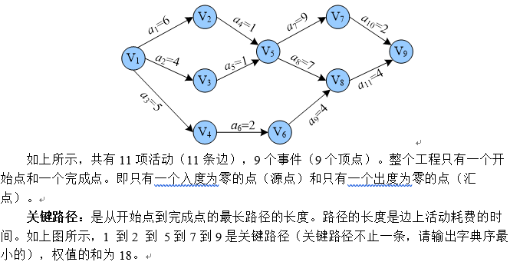
关键路径刷题
SDUTOJ2498

Slide 4
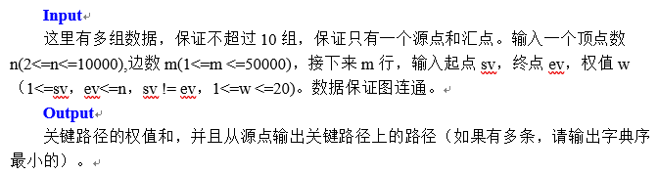
关键路径刷题
SDUTOJ2498

Slide 5
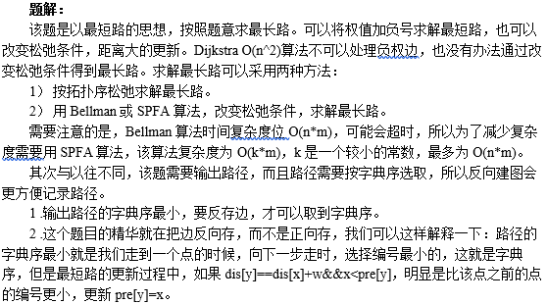
关键路径刷题
SDUTOJ2498

Slide 6
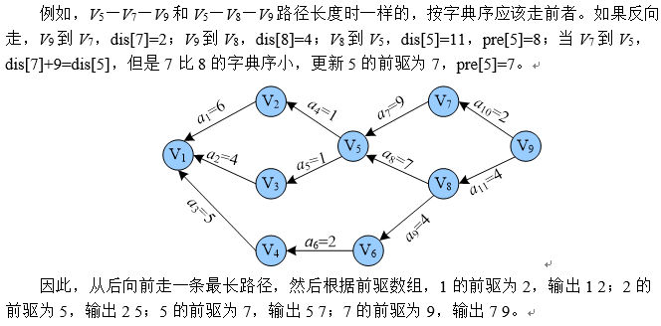
关键路径刷题
SDUTOJ2498

Slide 7
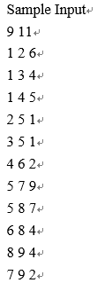
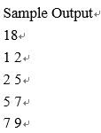
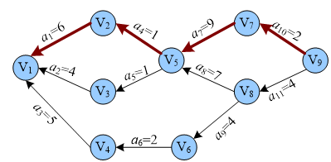
关键路径刷题
SDUTOJ2498

Slide 8
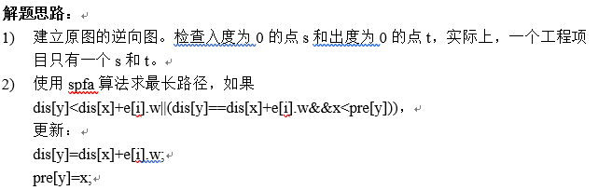
关键路径刷题
SDUTOJ2498

Slide 9
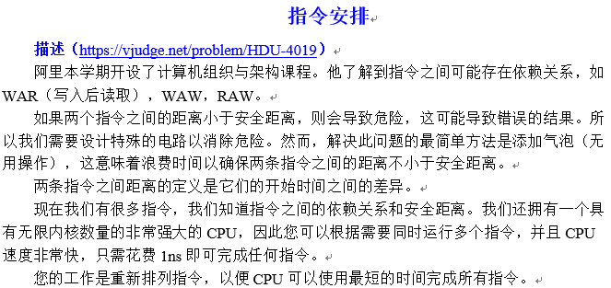
关键路径刷题
HDU4019

Slide 10
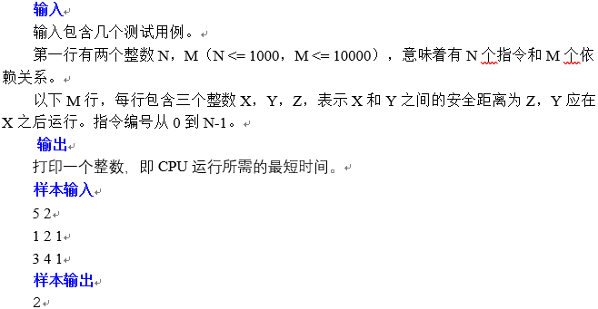
关键路径刷题
HDU4019

Slide 11
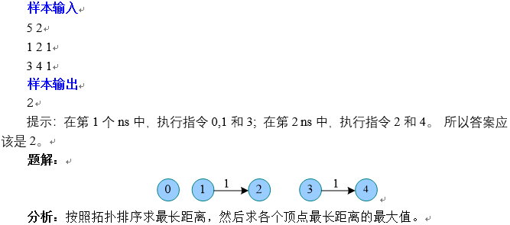
关键路径刷题
HDU4019

Slide 12
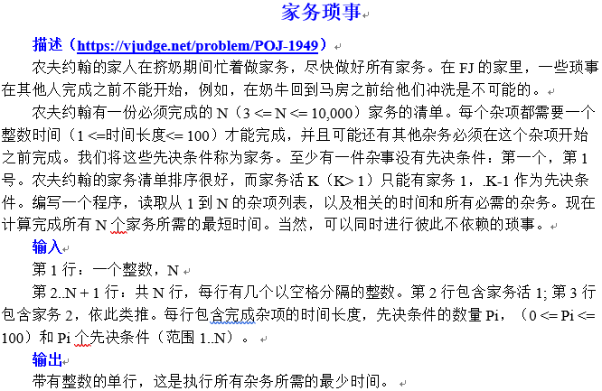
关键路径刷题
POJ1949

Slide 13
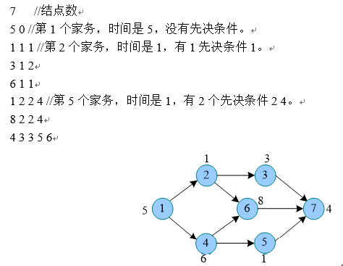
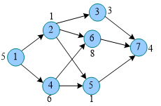
关键路径刷题
POJ1949

Slide 14
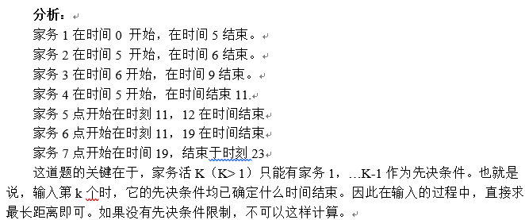
关键路径刷题
POJ1949

Slide 15
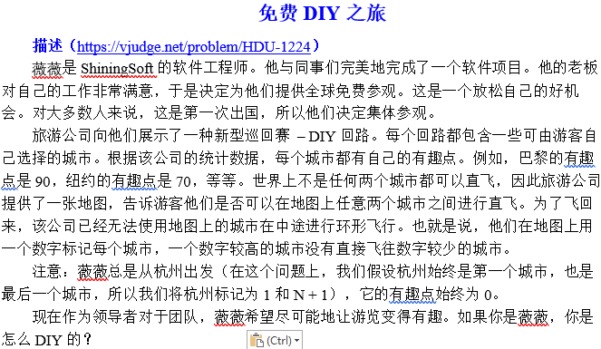
关键路径刷题
HDU1224

Slide 16
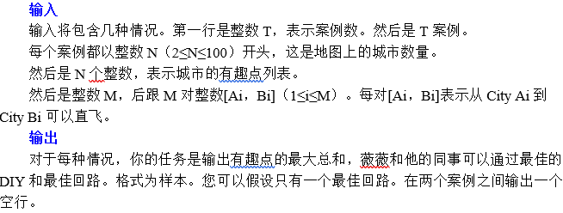
关键路径刷题
HDU1224

Slide 17
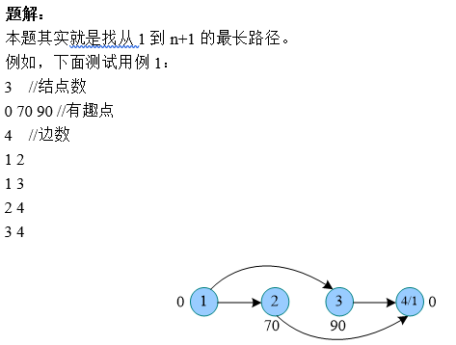
关键路径刷题
HDU1224

Slide 18

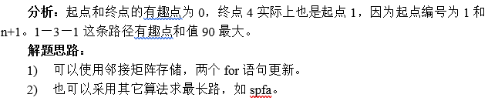
关键路径刷题
HDU1224

Slide 19
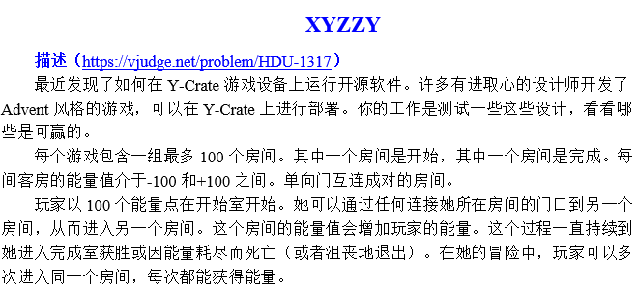
关键路径刷题
HDU1317

Slide 20
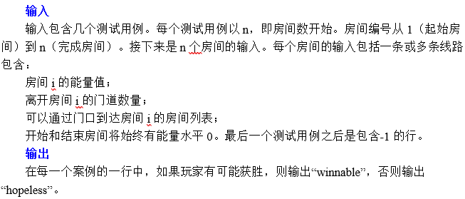
关键路径刷题
HDU1317

Slide 21
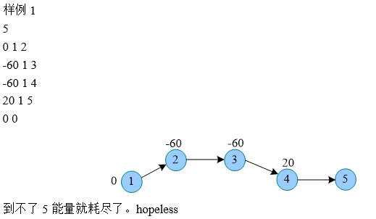
关键路径刷题
HDU1317

Slide 22
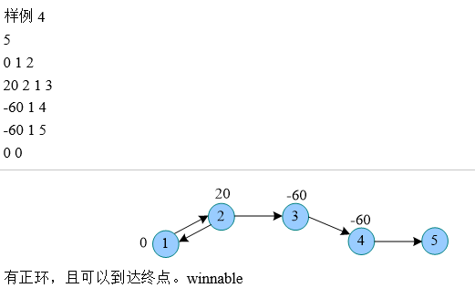
关键路径刷题
HDU1317

Slide 23
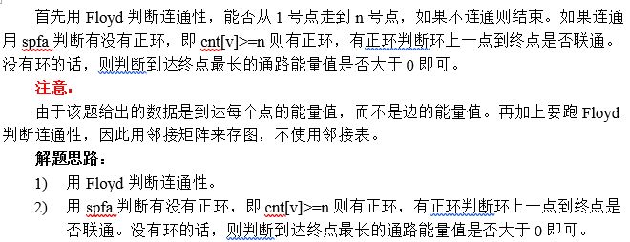
关键路径刷题
HDU1317

Slide 24
作业
SDUTOJ2498
HDU4019
POJ1949
HDU1224
HDU1317

